Slide 1



Proyecto de Pregrado

Slide 2


ESTUDIO DE FACTIBILIDAD ECONÓMICA PARA EL ESTABLECIMIENTO DE UNA AGENCIA DE BABYSITTERS EN LA CIUDAD DE GUAYAQUIL

Slide 3
Opciones para el cuidado de niños
Abuelos
Cuidado
de los
niños
Babysitter
Guarderías

Slide 4

Definición
El proyecto se trata de una agencia que ofrece los servicios de colocación inmediata de niñeras, ya sea por horas, o temporales.

Slide 5
Objetivos de marketing
Clientes potenciales: Incremento 15%
Reconocimiento de marca
70% en participación de mercado
Certificación de sistema de gestión de calidad
Objetivos

Slide 6
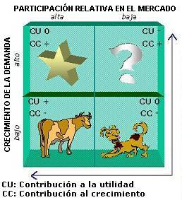
Análisis Estratégico
Matriz Boston Consulting Group

Slide 7
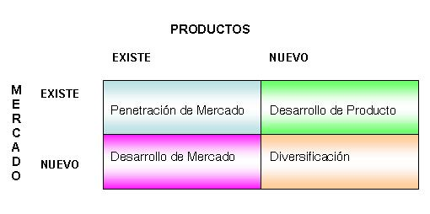
Análisis Estratégico
Matriz Ansoff

Slide 8
Análisis Estratégico
Matriz FODA

Slide 9
Mercado Meta
Macro Segmentación
Necesidades a satisfacer
Tecnologia
Entorno
Determinantes

Slide 10
Mercado Meta
Micro segmentación

Slide 11
Mercado Meta
Micro segmentación

Slide 12
Posicionamiento
Desarrollo del CRM
Promociones y alianzas
Excelentes normas de calidad
El mejor recurso humano
Pioneros
Estrategias

Slide 13
Marketing Mix
Producto

Slide 14

Marketing Mix
Marca

Slide 15
Marketing Mix
Precio

Slide 16
Marketing Mix
Plaza

Slide 17
Marketing Mix
Promoción y publicidad

Slide 18
Estudio Financiero
Inversión Inicial
Detalle | Costo Anual
Equpo de computación | 3600
Impresora multifuncion | 300
Fax | 98,75
Línea telefónica comercial | 70
Papelería y materiales de oficina | 36
Gastos de Capacitación | 542
Gastos de Constitución e Instalación | 2.500,00
Honorarios por estudio de factibilidad | 800
Total | 7946,75
Inversión de Activos

Slide 19
Estudio Financiero
Inversión Inicial
Capital de trabajo (METODO DEL DEFICIT MAXIMO ACUMULADO)
)

Slide 20
Estudio Financiero
Financiamiento

Slide 21
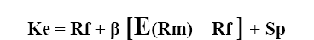
Estudio Financiero
TMAR (Método del CAPM)

Slide 22
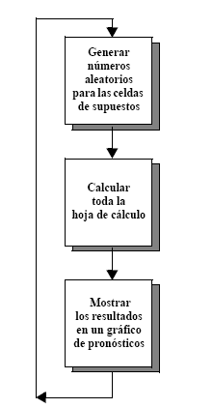
Estudio Financiero
Analisis de Escenarios
Software Cristal Ball®

Slide 23
Estudio Financiero
Flujo de caja Proyectado

Slide 24
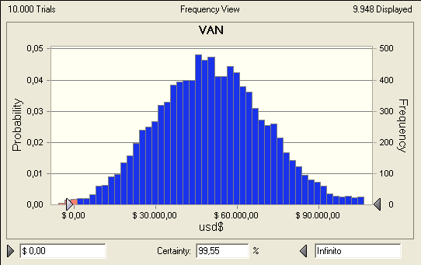
Estudio Financiero
VAN mayor a cero

Slide 25
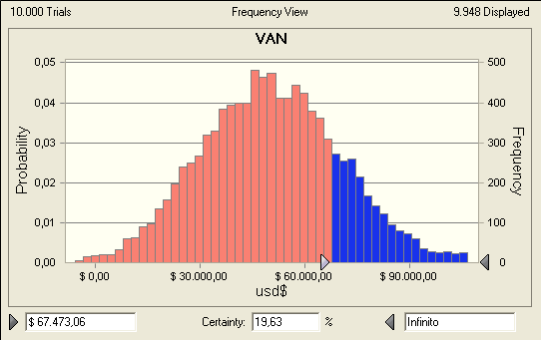
Estudio Financiero
VAN mayor a cero

Slide 26
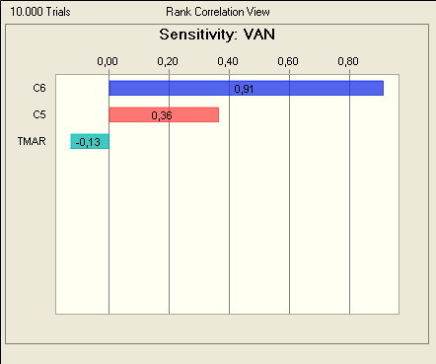
Estudio Financiero
Analisis de Sensibilidad

Slide 27
Conclusiones
Estudio de Factibilidad económica para el establecimiento de una Agencia de Babysitters en la cuidad de Guayaquil, resulta altamente atractivo desde el punto de vista económico, así lo demuestra el análisis determinístico (VAN), presentando un valor sobre los $ 61.012,75 ,con una probabilidad de que el VAN sea mayor a cero de 99,5% .

Slide 28
Recomendaciones
Se recomienda que el servicio sea dado para el mercado de los residentes de la vía Puntilla - la Aurora en el cantón Samborondón mayoritariamente, y, en menor proporción, pero no con menor importancia a los residentes de clase alta de la ciudad de Guayaquil ya que dicho estudio fue concebido para este tipo de mercado en cuanto a necesidades y exigencias de los mismos

Slide 29


Slide 30


